Slide 1
PROYECTO 01 / APLICACIÓN 1
MeT
Minecraft Enchanting Tool
Planificación de combinaciones en el yunque con IA
Jesús Pérez Marinetto / Hugo Cáceres
13 de octubre de 2026
Notes:
Presentación de App 1. Integrantes y reparto según la versión del README consultada anteriormente: Jesús, frontend; Hugo, backend. Referencia de organización temática: C:/Users/Clase/Downloads/FitAdapt-AI-Presentacion.pdf. Diseño y contenido propios de MeT. No cubre App 2.

Slide 2
RECORRIDO
Contenido
01 Proyecto
Necesidad, funcionamiento y ejemplo de petición
02 Código y contrato
Tecnologías, archivos, validaciones y respuesta
03 Arquitectura y calidad
Flujo, estados, integración con IA y pruebas
04 Ejecución y despliegue
Configuración, Vercel, documentación y límites
MeT / App 1
02
Notes:
La estructura temática adapta la referencia FitAdapt: proyecto, arquitectura, código, calidad y despliegue. Los diagramas se limitan a los que explican MeT.

Slide 3
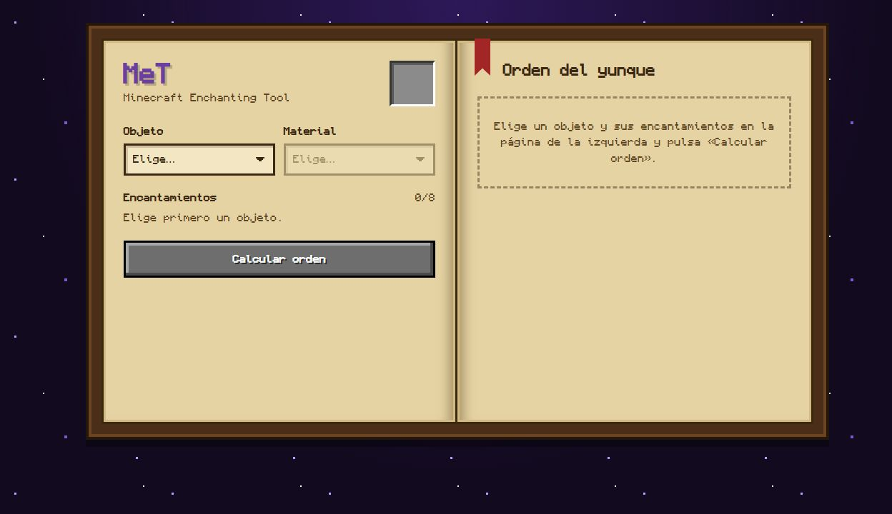
PROYECTO
Qué es MeT
Una pantalla para elegir un objeto y sus encantamientos, y consultar un orden de combinación.
Entrada
Objeto, encantamientos y niveles.
Salida
Pasos, coste estimado y advertencias.
Interfaz publicada / captura del 13-10-2026
MeT / App 1
03
Notes:
Fuente: interfaz pública https://met-frontend-zeta.vercel.app/ consultada el 13/10/2026. Esta captura muestra la pantalla inicial, no acredita una respuesta real de IA. Contrato: docs/contrato-api.md.

Slide 4
FUNCIONAMIENTO
Flujo operativo
1. Selección
El jugador elige un objeto y entre 1 y 8 encantamientos.
2. Validación
FastAPI comprueba tipos, niveles y compatibilidad.
3. Consulta
El backend solicita un plan a OpenRouter una sola vez.
4. Presentación
La interfaz muestra el resultado o el error en la misma pantalla.
MeT / App 1
04
Notes:
Fuentes: app1/frontend/src/App.vue, main.py, schemas.py y ai_client.py. La secuencia describe el modo real con configuración válida.

Slide 5
CONTRATO HTTP
Ejemplo de solicitud
POST /api/procesar
{
"objeto": "diamond_sword",
"encantamientos": [
{"nombre": "sharpness", "nivel": 5},
{"nombre": "mending", "nivel": 1}
]
}
Espada de diamante
Filo V
Reparación I
El contrato usa identificadores en inglés y niveles enteros.
MeT / App 1
05
Notes:
Fuente: docs/contrato-api.md y schemas.py. Entrada ilustrativa válida. No se inventa una salida numérica ni se presenta una respuesta simulada como evidencia de IA real.

Slide 6
PROYECTO
Objetivos de aprendizaje
Separar responsabilidades
Conectar una SPA con una API Python mediante un contrato común.
Consumir una API de IA
Configurar un modelo y tratar sus errores sin exponer la clave.
Comprobar el comportamiento
Validar entradas y salidas con pruebas que simulan el proveedor.
Explicar y reproducir el proyecto
Relacionar requisitos, código, configuración y despliegue.
MeT / App 1
06
Notes:
Fuente: enunciado de la práctica PR01-UD1, apartados de App 1. No se atribuyen al proyecto TypeScript, Vitest, Clerk ni funciones de la referencia que no aparecen en esta implementación.

Slide 7
TECNOLOGÍAS
Stack tecnológico
Capa | Tecnología | Función
Interfaz | Vue 3 + JavaScript | Formulario y estado reactivo
Estilos y build | Tailwind CSS 4 + Vite 8 | Diseño y compilación del cliente
API | FastAPI 0.115.12 | Endpoint y respuestas HTTP
Datos y red | Pydantic 2.11.5 + HTTPX 0.28.1 | Validación y consulta externa
Calidad y hosting | pytest + Vercel | Pruebas aisladas y publicación
MeT / App 1
07
Notes:
Fuentes: app1/backend/requirements.txt, requirements-dev.txt, app1/frontend/package.json. Las versiones frontend son rangos declarados, no una comprobación del entorno instalado.

Slide 8
MONOREPOSITORIO
Estructura del proyecto
Minecraft-Enchanting-Tool/
app1/
backend/
main.py, schemas.py, rules.py
ai_client.py, config.py
tests/test_backend.py
requirements.txt, vercel.json
frontend/
src/App.vue, main.js, style.css
package.json, vite.config.js
docs/
contrato-api.md
diagramas/secuencia-procesamiento.md
Código
Dos carpetas para trabajar frontend y backend por separado.
Documentación
Contrato compartido y secuencia del procesamiento.
MeT / App 1
08
Notes:
Fuente: inventario local del 13/10/2026. Se muestran archivos presentes. Se excluyen entornos virtuales, cachés y otras carpetas auxiliares. La ERS no está presente en esta copia local aunque se preparó en una sesión anterior.

Slide 9
BACKEND
Responsabilidad de cada archivo
Archivo | Responsabilidad
main.py | Expone el endpoint, configura CORS y traduce errores.
schemas.py | Define los datos y valida entrada y plan de salida.
rules.py | Contiene objetos, niveles y grupos incompatibles.
ai_client.py | Construye el prompt y realiza la consulta a OpenRouter.
config.py | Carga modo, clave, modelo, timeout y orígenes.
tests/test_backend.py | Prueba contrato, validaciones y fallos con mocks.
MeT / App 1
09
Notes:
Fuentes: archivos actuales de app1/backend. Todas las referencias son relativas a esa carpeta.

Slide 10
ALCANCE DE APP 1
Requisitos funcionales
Formulario único
Selección de objeto y encantamientos desde listas cerradas.
Validación previa
Rechazo de entradas inválidas antes de consultar a la IA.
Consulta y comprobación
Una solicitud externa y validación del plan recibido.
Resultado y recuperación
Pasos y errores en la misma vista, con nuevos envíos manuales.
MeT / App 1
10
Notes:
Fuentes: enunciado, contrato-api.md y código. Resumen del alcance funcional, sin afirmar que una prueba real del proveedor se haya realizado durante esta preparación.

Slide 11
VALIDACIÓN
Reglas y límites de entrada
58
39
1–8
objetos en el backend
encantamientos definidos
encantamientos por envío
Niveles dentro del máximo permitido, sin duplicados y con tipos estrictos.
Ejemplos de rechazo: Filo + Castigo, Fortuna + Toque de seda o Infinidad + Reparación.
MeT / App 1
11
Notes:
Fuentes: rules.py y schemas.py consultados el 13/10/2026. El backend contiene 58 objetos, 39 encantamientos y 8 conjuntos de incompatibilidad. No implica catálogo exhaustivo de Minecraft. El frontend local conserva 6 objetos y 17 encantamientos.

Slide 12
PLAN DE COMBINACIÓN
Contrato de respuesta
Campo | Contenido
resultado.pasos | Orden, elemento izquierdo, elemento derecho y coste.
coste_total_niveles | Suma de los costes de los pasos.
advertencias | Límite de 40 niveles y carácter estimado del cálculo.
El backend comprueba referencias y coherencia del plan.
Los costes exactos y el mínimo global siguen sin verificación.
MeT / App 1
12
Notes:
Fuente: schemas.py, ProcessResponse y validate_plan. El número de pasos coincide con los libros y los recursos se consumen una sola vez. La suma se valida, pero los costes del juego y la optimalidad no se recalculan.

Slide 13
CALIDAD
Seguridad y requisitos de calidad
Clave privada en el servidor
OPENROUTER_API_KEY no pertenece a las variables públicas de Vite.
Entradas acotadas
Listas cerradas, tipos estrictos y rechazo de campos adicionales.
Espera limitada
Timeout configurable, con máximo admitido de 60 segundos.
Privacidad pendiente de pulir
Eliminar de los logs fragmentos del proveedor y planes rechazados.
MeT / App 1
13
Notes:
Fuentes: config.py, main.py, ai_client.py, App.vue y enunciado. La ausencia de persistencia es requisito. Los logs actuales contienen fragmentos de respuesta y planes rechazados, por lo que esa parte requiere corrección. No se afirma invulnerabilidad a inyección.

Slide 14
DIAGRAMA DE CONTEXTO
Arquitectura de App 1
JSON / HTTP
HTTPS / clave privada
Navegador
Vue
Backend
FastAPI
API externa
OpenRouter
Formulario y resultado
Valida y transforma
Genera la propuesta
El navegador recibe el contrato público de FastAPI, no la respuesta completa del proveedor.
MeT / App 1
14
Notes:
Fuentes: main.py, App.vue y ai_client.py. Diagrama de arquitectura, no UML formal. La configuración pública conecta dos orígenes de Vercel y CORS debe autorizar el del frontend.

Slide 15
DIAGRAMA DE SECUENCIA
Secuencia de una petición válida
Usuario
Frontend
FastAPI
OpenRouter
Enviar formulario
POST /api/procesar
Validar entrada
Una consulta
Plan generado
200 / JSON validado
Validar plan
Resultado en la misma pantalla
MeT / App 1
15
Notes:
Fuente: docs/diagramas/secuencia-procesamiento.md y código del backend. Versión resumida para proyección. Requiere modo real y configuración válida. Fallos de conexión los detecta el cliente que inicia la consulta, no implican una respuesta del servidor remoto.

Slide 16
CONTRATO HTTP
Errores y recuperación
HTTP | Código | Situación
422 | VALIDACION | Entrada inválida. No se consulta IA.
502 | IA_NO_DISPONIBLE | Fallo externo o configuración incompleta.
502 | RESPUESTA_INVALIDA | Contenido truncado o plan incoherente.
504 | IA_TIMEOUT | El backend agota el plazo de espera.
El frontend muestra el mensaje y permite otro envío manual.
MeT / App 1
16
Notes:
Fuente: main.py y ai_client.py. No existe endpoint de autenticación de App 1. El 429 remoto se transforma en 502 IA_NO_DISPONIBLE. Un timeout no es una respuesta del proveedor.

Slide 17
INTERFAZ
Estados del frontend
resultado
200 válido
entrada
Enviar
espera
Formulario editable
Botón desactivado
Resultado anterior oculto
Fallo
error
Tras el resultado o error, el usuario puede realizar una nueva consulta.
MeT / App 1
17
Notes:
Fuente: app1/frontend/src/App.vue. Estados literales entrada, espera, resultado y error. La UI local bloquea el botón durante la espera; no se afirma que todos los controles queden bloqueados.

Slide 18
IA
Integración con OpenRouter
Prompt del sistema
Define objeto y libros nuevos, reglas de yunque y salida JSON.
Referencias internas
objeto, libro_1 y paso_1 identifican recursos consumibles.
Petición única
HTTPX envía una llamada sin streaming, reintentos ni fallback.
Límite del enfoque
La IA propone el coste. Un plan estructuralmente válido puede calcularlo mal.
MeT / App 1
18
Notes:
Fuente: ai_client.py. Modelo configurable mediante OPENROUTER_MODEL. El modelo publicado no se verifica desde una captura del frontend. No se fija un nombre que pueda corresponder a otra revisión.

Slide 19
CALIDAD VERIFICABLE
Pruebas del backend
46
Contrato y validación
Entradas válidas, niveles y combinaciones rechazadas.
Planes y transporte
pruebas superadas
Referencias, sumas, 429, timeout y salida truncada.
Ejecución local del 13/10/2026
API externa simulada
Sin consumo de tokens
Aislamiento
Conteo de llamadas, CORS y ausencia de conexión en mock.
MeT / App 1
19
Notes:
Fuente: ejecución local del 13/10/2026: python -m pytest tests/test_backend.py -q, 46 passed, 1 warning in 0.44s. Warning de deprecación de AnyIO/Starlette. Todos los transportes IA están simulados. No se acredita con ello un ensayo del modelo real ni del frontend.

Slide 20
CONFIGURACIÓN
Variables de entorno
Variable | Uso
OPENROUTER_API_KEY | Credencial privada, solo en backend.
OPENROUTER_MODEL | Identificador del modelo seleccionado.
AI_MODE | openrouter para IA real o mock para simulación.
AI_TIMEOUT_SECONDS | Plazo mayor que 0 y menor o igual a 60 s.
ALLOWED_ORIGINS | Orígenes de navegador autorizados por CORS.
VITE_API_BASE_URL | URL pública del backend para el frontend.
MeT / App 1
20
Notes:
Fuentes: config.py y App.vue. No se ha leído ni incorporado una clave real. El frontend local mantiene USAR_RESPUESTA_FALSA=true; confirmar la revisión de entrega.

Slide 21
ENTORNO LOCAL
Ejecución en desarrollo
Backend
Frontend
Desde app1/backend
Desde app1/frontend
.\.venv\Scripts\python.exe
-m uvicorn main:app --reload
npm install
npm run dev
Ejecutar ambas líneas como un único comando.
Documentación en localhost:8000/docs
Interfaz local en localhost:5173
Compilación: npm run build
MeT / App 1
21
Notes:
Fuentes: estructura actual, pytest.ini y scripts de package.json. Comandos desde la carpeta indicada, una vez instaladas las dependencias. En frontend no se encuentra un script npm test ni TypeScript.

Slide 22
PUBLICACIÓN
Despliegue en Vercel
Frontend
Backend
Proyecto Vercel para la SPA compilada con Vite.
Proyecto Vercel para FastAPI. vercel.json declara 60 s de duración máxima.
met-frontend-zeta.vercel.app
minecraft-enchanting-tool.vercel.app
Dos orígenes: VITE_API_BASE_URL conecta el cliente y ALLOWED_ORIGINS autoriza su dominio.
MeT / App 1
22
Notes:
Fuentes: URLs del README consultado antes del cambio de copia local, vercel.json y captura pública del 13/10/2026. Se comprobó acceso al frontend. No se ejecutó una consulta IA de producción ni se acreditó la configuración remota del backend.

Slide 23
ESTADO DE LA ENTREGA
Verificación y documentación
Evidencia disponible
Interfaz pública accesible, contrato, diagrama y 46 tests del backend.
Integración por comprobar
Alinear la copia local con la publicada y registrar un resultado real de IA.
Documentación por unificar
Resolver el conflicto del README y recuperar o completar ERS, pruebas y despliegue.
Revisión de seguridad
Retirar contenido del proveedor de los logs antes de cerrar la entrega.
MeT / App 1
23
Notes:
Fuentes: inspección local del 13/10/2026 y README con conflicto de fusión visible. No se han resuelto conflictos ni modificado código durante la elaboración. Faltan en esta copia docs/ERS.md, pruebas.md, uso-ia.md y despliegue.md aunque haya referencias o trabajo previo.

Slide 24
MET / APP 1
Conclusiones
Una función concreta
Proponer combinaciones de encantamientos desde un único formulario.
Un flujo comprobable
Contrato, validaciones y errores probados con mocks.
La exactitud del cálculo y la evidencia de IA real requieren revisión.
MeT / App 1
24
Notes:
Fuentes: código, tests ejecutados y captura pública. La presentación se centra solo en App 1. No se declara exactitud matemática de los costes ni una prueba real de IA realizada en esta sesión.

